Slide 1
Service-Angebote auf den Internetseiten der Fabrikate
Juni 2020

Slide 2
Audi

Slide 3
URL | Marke | Produkt | Maßnahme | Preis
URL | Audi | Service | Komplettpreise für ältere Fz.

Slide 4
URL | Marke | Produkt | Maßnahme | Preis
URL | Audi | Check | Car-Check

Slide 5
URL | Marke | Produkt | Maßnahme | Preis
URL | Audi | Check | Klima-Service

Slide 6
URL | Marke | Produkt | Maßnahme | Preis
URL | Audi | Check | Kostenloser Batterie-Check | € 0,00

Slide 7
URL | Marke | Produkt | Maßnahme | Preis
URL | Audi | Teile | Original Tauschteile | k.A.

Slide 8
BMW

Slide 9
URL | Marke | Produkt | Maßnahme | Preis
URL | BMW | Teile | Original Tauschteile, bis zu 50 % Ersparnis

Slide 10
Citroën

Slide 11
URL | Marke | Produkt | Maßnahme | Preis
URL | Citroen | Check | Klimaanlagen-Check inkl. Fahrzeug-Check | € 59,90

Slide 12
URL | Marke | Produkt | Maßnahme | Preis
URL | Citroen | Service | Fahrzeug-Desinfektion | € 29,90

Slide 13
URL | Marke | Produkt | Maßnahme | Preis
URL | Citroen | Service | Klimaanlagen-Reinigung | € 79,90

Slide 14
URL | Marke | Produkt | Maßnahme | Preis
URL | Citroen | Service | Wechsel Aktivkohlefilter | € 29,90

Slide 15
URL | Marke | Produkt | Maßnahme | Preis
URL | Citroen | Navigation | Karten-Update | € 149,00

Slide 16
URL | Marke | Produkt | Maßnahme | Preis
URL | Citroen | Check | Frühlings-Check | € 19,90

Slide 17
URL | Marke | Produkt | Maßnahme | Preis
URL | Citroen | Zubehör | 15 % Nachlass auf Fußmatten | € 29,90

Slide 18
URL | Marke | Produkt | Maßnahme | Preis
URL | Citroen | HU / AU | HU-Vorabcheck | € 0,00

Slide 19
Dacia

Slide 20
URL | Marke | Produkt | Maßnahme | Preis
URL | Dacia | Teile | Economy-Parts mit 20 % Preisersparnis

Slide 21
URL | Marke | Produkt | Maßnahme | Preis
URL | Dacia | Service | € 100,- Werkstattgutschein oder € 50,- Einkaufsgutschein bei Kundenempfehlung bei Neuwagenkauf

Slide 22
URL | Marke | Produkt | Maßnahme | Preis
URL | Dacia | Service | Gewinnspiel, Erstattung der Werkstattrechnung

Slide 23
URL | Marke | Produkt | Maßnahme | Preis
URL | Dacia | Zubehör | 5 l Scheibenklar gratis bei Kauf von Wischerblättern
URL | Dacia | Zubehör | 20 % auf Mittelarmlehnen

Slide 24
URL | Marke | Produkt | Maßnahme | Preis
URL | Dacia | Zubehör | € 75,- Zubehörgutschein

Slide 25
Fiat

Slide 26
URL | Marke | Produkt | Maßnahme | Preis
URL | Fiat | Service | Überprüfung des Bremssystems

Slide 27
URL | Marke | Produkt | Maßnahme | Preis
URL | Fiat | Teile | Austauschteile mit 50 % Rabatt

Slide 28
Ford

Slide 29
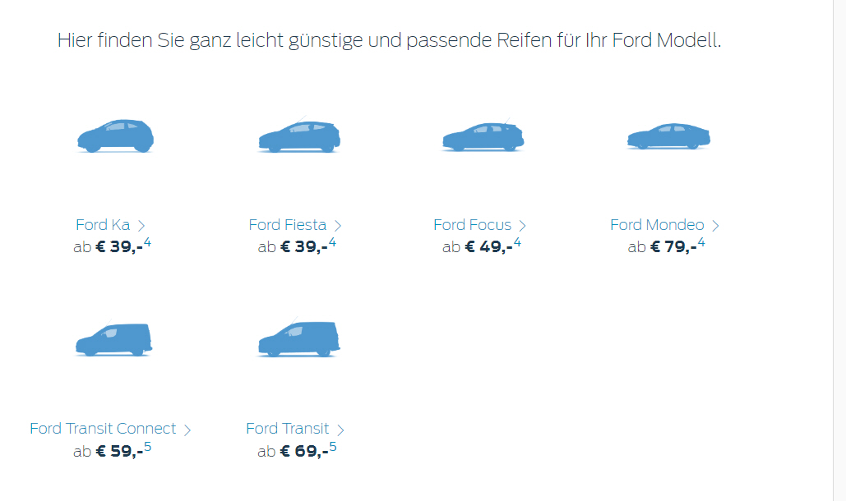
URL | Marke | Produkt | Maßnahme | Preis
URL | Ford | Räder / Reifen | Motorcraft-Angebote für Fahrzeuge älter als 5 Jahre | € 39,- bis € 79,-

Slide 30
URL | Marke | Produkt | Maßnahme | Preis
URL | Ford | Service | Ölwechsel, inklusive Ölfilter und -dichtung | € 149,00

Slide 31
URL | Marke | Produkt | Maßnahme | Preis
URL | Ford | Service | Für Nutzfahrzeuge, Ölwechsel, inklusive Ölfilter und -dichtung | € 199,00

Slide 32
URL | Marke | Produkt | Maßnahme | Preis
URL | Ford | Check | Kostenloser Batterie-Check | € 0,00

Slide 33
URL | Marke | Produkt | Maßnahme | Preis
URL | Ford | Check | Frühjahrs-Check | € 15,00

Slide 34
URL | Marke | Produkt | Maßnahme | Preis
URL | Ford | HU / AU | Motorcraft-Angebote für Fahrzeuge älter als 5 Jahre, kostenloser Vorabcheck | € 0,00

Slide 35
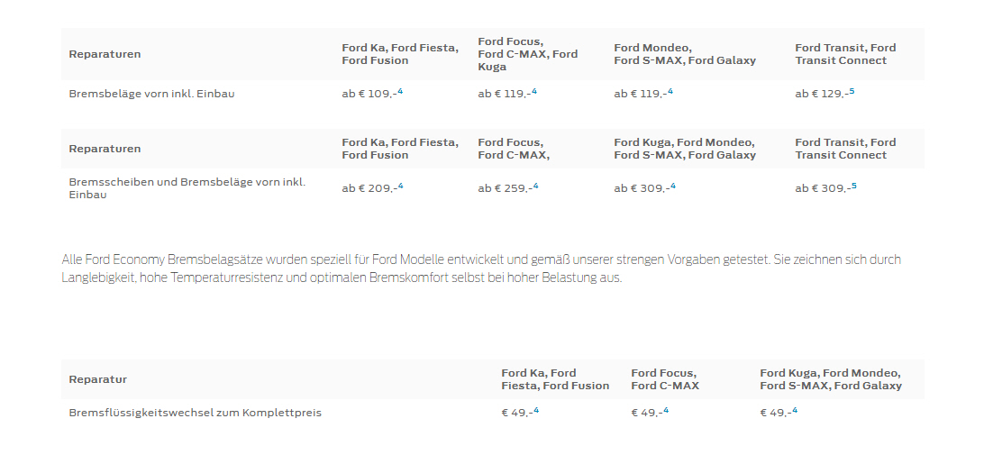
URL | Marke | Produkt | Maßnahme | Preis
URL | Ford | Service | Motorcraft-Angebote für Fahrzeuge älter als 5 Jahre, Bremsbeläge vorn, inklusive Einbau | € 109,- bis € 129,-
URL | Ford | Service | Motorcraft-Angebote für Fahrzeuge älter als 5 Jahre, Bremsscheinen und Bremsbeläge vorn, inklusive Einbau | € 209,- bis € 309,-
URL | Ford | Service | Motorcraft-Angebote für Fahrzeuge älter als 5 Jahre, Bremsflüssigkeitswechsel | € 49,00

Slide 36
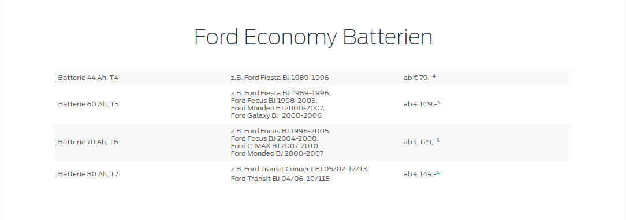
URL | Marke | Produkt | Maßnahme | Preis
URL | Ford | Service | Motorcraft-Angebote für Fahrzeuge älter als 5 Jahre, Batterie inklusive Einbau | € 79,- bis € 149,-

Slide 37
URL | Marke | Produkt | Maßnahme | Preis
URL | Ford | Teile | Motorcraft-Angebote für Fahrzeuge älter als 5 Jahre; Wischerblätter | € 39,- bis € 49,-

Slide 38
URL | Marke | Produkt | Maßnahme | Preis
URL | Ford | Teile | Motorcraft-Angebote für Fahrzeuge älter als 5 Jahre, Kühlerfrostschutz Kühlerfrostschutzmittel | € 79,- bis € 89,-

Slide 39
URL | Marke | Produkt | Maßnahme | Preis
URL | Ford | Service | Motorcraft-Angebote für Fahrzeuge älter als 5 Jahre, Klimaanlagen-Service | € 99,00

Slide 40
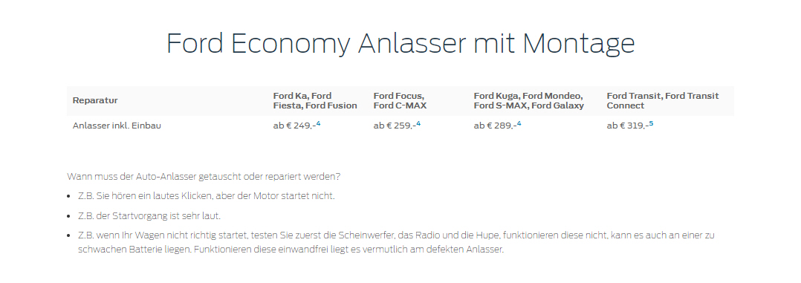
URL | Marke | Produkt | Maßnahme | Preis
URL | Ford | Service | Motorcraft-Angebote für Fahrzeuge älter als 5 Jahre, Anlasser inklusive Einbau | € 249,- bis € 319,-

Slide 41
URL | Marke | Produkt | Maßnahme | Preis
URL | Ford | Service | Motorcraft-Angebote für Fahrzeuge älter als 5 Jahre, Lichtmaschine inklusive Einbau | € 309,- bis € 339,-

Slide 42
URL | Marke | Produkt | Maßnahme | Preis
URL | Ford | Service | Motorcraft-Angebote für Fahrzeuge älter als 5 Jahre, Zahnriemen inklusive Einbau | € 259,- bis € 319,-
URL | Ford | Service | Motorcraft-Angebote für Fahrzeuge älter als 5 Jahre, Zahnriemen-Wasserpumpensatz inklusive Einbau | € 509,- bis € 619,-

Slide 43
URL | Marke | Produkt | Maßnahme | Preis
URL | Ford | Service | Motorcraft-Angebote für Fahrzeuge älter als 5 Jahre, Stoßdämpfer, inklusive Einbau | € 149,- bis € 329,-

Slide 44
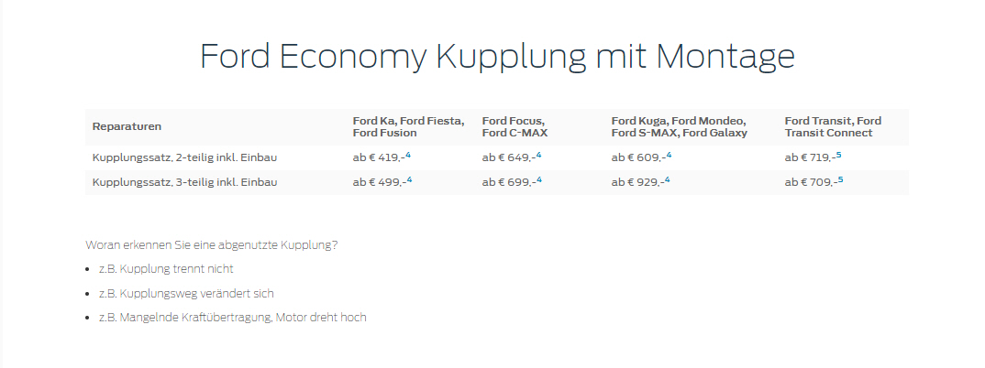
URL | Marke | Produkt | Maßnahme | Preis
URL | Ford | Service | Motorcraft-Angebote für Fahrzeuge älter als 5 Jahre, Kupplungssatz inklusive Einbau | € 419,- bis € 929,-

Slide 45
Hyundai

Slide 46
URL | Marke | Produkt | Maßnahme | Preis
URL | Hyundai | Check | Sicherheits-Check

Slide 47
Jeep

Slide 48
URL | Marke | Produkt | Maßnahme | Preis
URL | Jeep | Service | Überprüfung des Bremssystems

Slide 49
Land Rover

Slide 50
URL | Marke | Produkt | Maßnahme | Preis
URL | Land Rover | Check | Frühlings-Check

Slide 51
Mazda

Slide 52
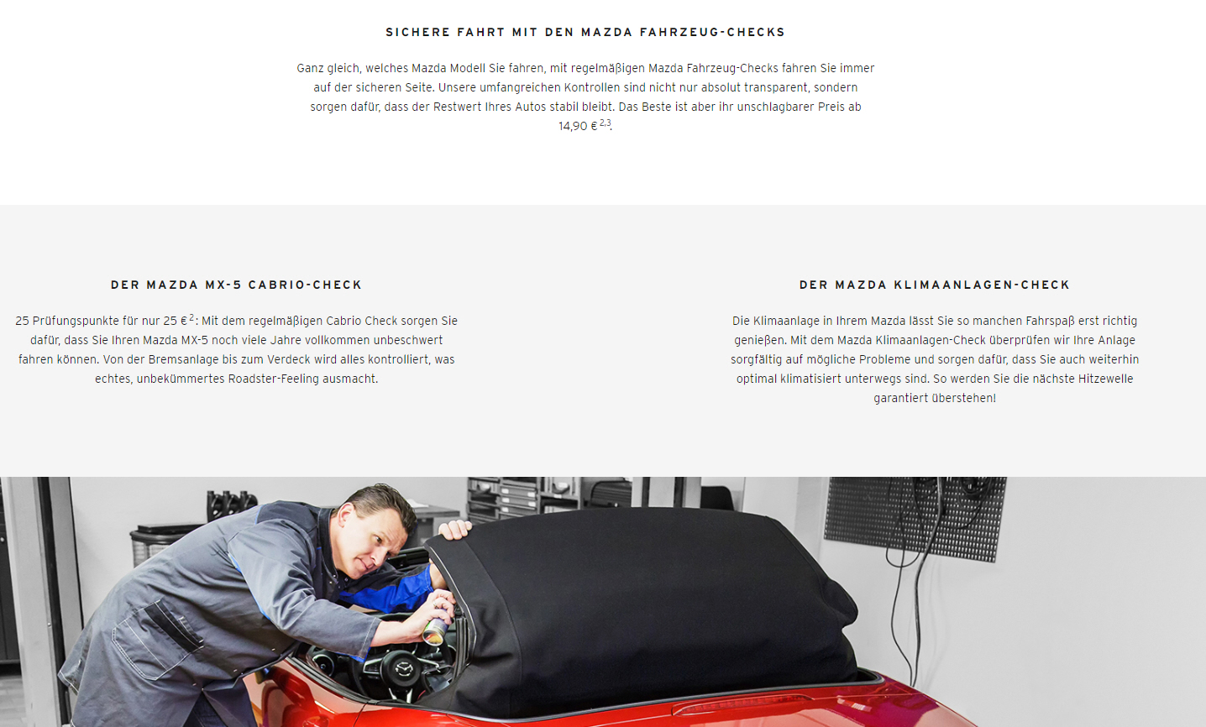
URL | Marke | Produkt | Maßnahme | Preis
URL | Mazda | Check | Klimaanlagen-Check | € 14,90
URL | Mazda | Check | Cabrio-Check | € 25,00
URL | Mazda | Check | Fahrzeug-Check | € 14,90

Slide 53
Mercedes

Slide 54
URL | Marke | Produkt | Maßnahme | Preis
URL | Mercedes | Service | Service-Vorteilskarte, 20 % Rabatt auf ausgewählte Werkstattleistungen

Slide 55
URL | Marke | Produkt | Maßnahme | Preis
URL | Mercedes | HU / AU | Kostenloser Vorab-Check | € 0,00

Slide 56
URL | Marke | Produkt | Maßnahme | Preis
URL | Mercedes | Teile | Austauschteile mit durchschnittlich 35 % Ersparnis

Slide 57
URL | Marke | Produkt | Maßnahme | Preis
URL | Mercedes | Teile | Gebrauchtteile mit durchschnittlich 50 % Ersparnis

Slide 58
Nissan

Slide 59
URL | Marke | Produkt | Maßnahme | Preis
URL | Nissan | Teile | Austauschteile mit 60 % Ersparnis

Slide 60
Opel

Slide 61
URL | Marke | Produkt | Maßnahme | Preis
URL | Opel | Service | Komplettpreisoffensive für Fahrzeuge älter als 5 Jahre

Slide 62
URL | Marke | Produkt | Maßnahme | Preis
URL | Opel | Räder / Reifen | Sommerreifen, ab | € 49,90

Slide 63
URL | Marke | Produkt | Maßnahme | Preis
URL | Opel | Teile | Austauschteile mit 50 % Ersparnis

Slide 64
URL | Marke | Produkt | Maßnahme | Preis
URL | Opel | Service | Fahrzeugdesinfektion inklusive Fahrzeugcheck | € 29,90

Slide 65
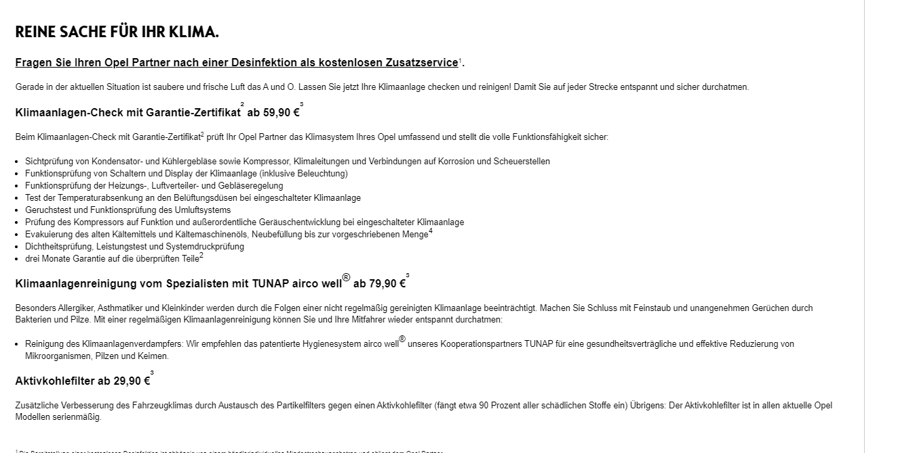
URL | Marke | Produkt | Maßnahme | Preis
URL | Opel | Check | Klimaanlagencheck | € 59,90
URL | Opel | Service | Klimaanlagenreinigung | € 79,90
URL | Opel | Service | Wechsel Aktivkohlefilter | € 29,90

Slide 66
URL | Marke | Produkt | Maßnahme | Preis
URL | Opel | Zubehör | Fahrereinzelfußmatten mit 33 % Ersparnis, Economy | € 9,90
URL | Opel | Zubehör | Fahrereinzelfußmatten mit 33 % Ersparnis, Velour | € 14,90

Slide 67
URL | Marke | Produkt | Maßnahme | Preis
URL | Opel | Service | Service-Finanzierung

Slide 68
Peugeot

Slide 69
URL | Marke | Produkt | Maßnahme | Preis
URL | Peugeot | Teile | Austauschteile mit 20 % Ersparnis

Slide 70
URL | Marke | Produkt | Maßnahme | Preis
URL | Peugeot | Teile | Bremsbeläge vorn mit 15 % Nachlass

Slide 71
URL | Marke | Produkt | Maßnahme | Preis
URL | Peugeot | Teile | Wischerblätter mit 15 % Nachlass

Slide 72
URL | Marke | Produkt | Maßnahme | Preis
URL | Peugeot | HU / AU | Kostenloser Vorabcheck | € 0,00

Slide 73
URL | Marke | Produkt | Maßnahme | Preis
URL | Peugeot | Service | Fahrzeugdesinfektions-service inklusive Fahrzeugcheck | € 29,90

Slide 74
URL | Marke | Produkt | Maßnahme | Preis
URL | Peugeot | Check | Klimaanlagencheck | € 59,90
URL | Peugeot | Service | Klimaanlagenreinigung | € 79,90
URL | Peugeot | Service | Wechsel Aktivkohlefilter | € 29,90

Slide 75
URL | Marke | Produkt | Maßnahme | Preis
URL | Peugeot | Check | Frühjahrs-Check | € 19,90

Slide 76
Porsche

Slide 77
URL | Marke | Produkt | Maßnahme | Preis
URL | Porsche | Service | Mit der Porsche Classic Card in Abhängigkeit zum Fahrzeugalter (1 % pro Jahr) bis maximal 20 % bei Wartungen und Reparaturen sparen

Slide 78
Renault

Slide 79
URL | Marke | Produkt | Maßnahme | Preis
URL | Renault | Teile | ECONOMY PARTS für ältere Fahrzeuge mit 20 % Ersparnis

Slide 80
URL | Marke | Produkt | Maßnahme | Preis
URL | Renault | Service | Kostenlose Klimaanalgenreinigung bei Upgrade auf Anti-Allergenfilter

Slide 81
URL | Marke | Produkt | Maßnahme | Preis
URL | Renault | Teile | ECONOMY PARTS für ältere Fahrzeuge mit 20 % Ersparnis

Slide 82
Seat

Slide 83
URL | Marke | Produkt | Maßnahme | Preis
URL | Seat | Teile | Austauschteile 40 % günstiger

Slide 84
URL | Marke | Produkt | Maßnahme | Preis
URL | Seat | Zubehör | 5,9 % Finanzierung, Maximalbetrag € 4.000,-, Laufzeit bis 24 Monate

Slide 85
URL | Marke | Produkt | Maßnahme | Preis
URL | Seat | Service | Komplettpreisangebote für ältere Fahrzeuge ab 4 Jahre, Bremsbeläge vorne ersetzen, Ibiza | € 98,00

Slide 86
URL | Marke | Produkt | Maßnahme | Preis
URL | Seat | Service | Komplettpreisangebote für ältere Fahrzeuge ab 4 Jahre, Bremsklotzsatz vorne ersetzen, Mii | € 109,00

Slide 87
URL | Marke | Produkt | Maßnahme | Preis
URL | Seat | Service | Komplettpreisangebote für ältere Fahrzeuge ab 4 Jahre, Endschalldämpfer ersetzen, Ibiza | € 161,00

Slide 88
URL | Marke | Produkt | Maßnahme | Preis
URL | Seat | Service | Komplettpreisangebote für ältere Fahrzeuge ab 4 Jahre, Stoßdämpfersatz vorne ersetzen, Ibiza | € 290,00

Slide 89
URL | Marke | Produkt | Maßnahme | Preis
URL | Seat | Service | Komplettpreisangebote für ältere Fahrzeuge ab 4 Jahre, Komplettbremsensatz vorne ersetzen, Leon | € 308,00

Slide 90
URL | Marke | Produkt | Maßnahme | Preis
URL | Seat | Service | Komplettpreisangebote für ältere Fahrzeuge ab 4 Jahre, Starterbatterien ersetzen | € 120,00

Slide 91
Skoda

Slide 92
URL | Marke | Produkt | Maßnahme | Preis
URL | Skoda | Check | Sicherheits-Check Plus, Insektenentferner kostenlos | € 0,00
URL | Skoda | Check | Reinigungs-Service Plus, Insektenentferner kostenlos | € 0,00

Slide 93
URL | Marke | Produkt | Maßnahme | Preis
URL | Skoda | Pflege | Displayreiniger, statt € 11,90 | € 8,90

Slide 94
URL | Marke | Produkt | Maßnahme | Preis
URL | Skoda | Zubehör | Autokühlbox | € 159,00

Slide 95
URL | Marke | Produkt | Maßnahme | Preis
URL | Skoda | Infotainment | Tablethalter für Modelle ohne integrierte Kopfstütze | € 25,00
URL | Skoda | Infotainment | Adapter für Kopfstütze | € 9,40

Slide 96
URL | Marke | Produkt | Maßnahme | Preis
URL | Skoda | Zubehör | Kleiderbügel für Modelle ohne integrierte Kopfstütze | € 25,00
URL | Skoda | Zubehör | Adapter für Kopfstütze | € 9,40

Slide 97
URL | Marke | Produkt | Maßnahme | Preis
URL | Skoda | Sicherheit | Warndreieck | € 9,90
URL | Skoda | Sicherheit | Warnweste | € 2,85
URL | Skoda | Sicherheit | Verbandstasche | € 13,00
URL | Skoda | Sicherheit | Kinderwarnweste | € 1,99

Slide 98
URL | Marke | Produkt | Maßnahme | Preis
URL | Skoda | Transport | Fahrradträger für Anhängekupplung | € 569,00

Slide 99
URL | Marke | Produkt | Maßnahme | Preis
URL | Skoda | Transport | Dachbox | € 645,00

Slide 100
URL | Marke | Produkt | Maßnahme | Preis
URL | Skoda | Räder / Reifen | Kostenlose Reifengarantie | € 0,00

Slide 101
URL | Marke | Produkt | Maßnahme | Preis
URL | Skoda | Teile | Economy-Teile für Fahrzeuge älter als 4 Jahre

Slide 102
URL | Marke | Produkt | Maßnahme | Preis
URL | Skoda | Teile | Austauschteile mit bis zu 68 % Ersparnis

Slide 103
Suzuki

Slide 104
URL | Marke | Produkt | Maßnahme | Preis
URL | Suzuki | Service | Treuebonus, Verlängerung des Mobilservices bei regelmäßiger Wartung

Slide 105
Toyota

Slide 106
URL | Marke | Produkt | Maßnahme | Preis
URL | Toyota | Zubehör | Toyota DNA Diebstahlschutz | € 299,00

Slide 107
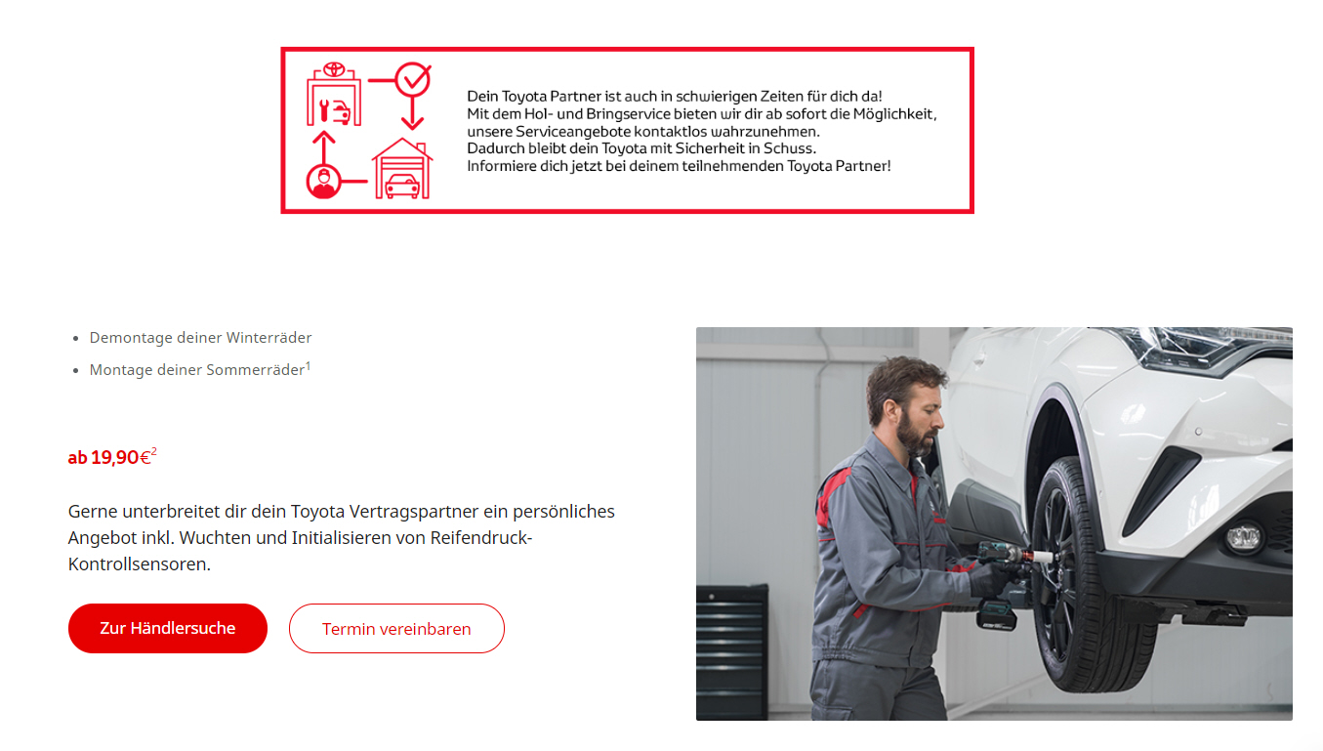
URL | Marke | Produkt | Maßnahme | Preis
URL | Toyota | Räder / Reifen | Reifenwechsel | € 19,90

Slide 108
URL | Marke | Produkt | Maßnahme | Preis
URL | Toyota | Teile | Austauschteile mit bis zu € 40 % Ersparnis

Slide 109
URL | Marke | Produkt | Maßnahme | Preis
URL | Toyota | Check | 16-Punkte-Check | € 19,90

Slide 110
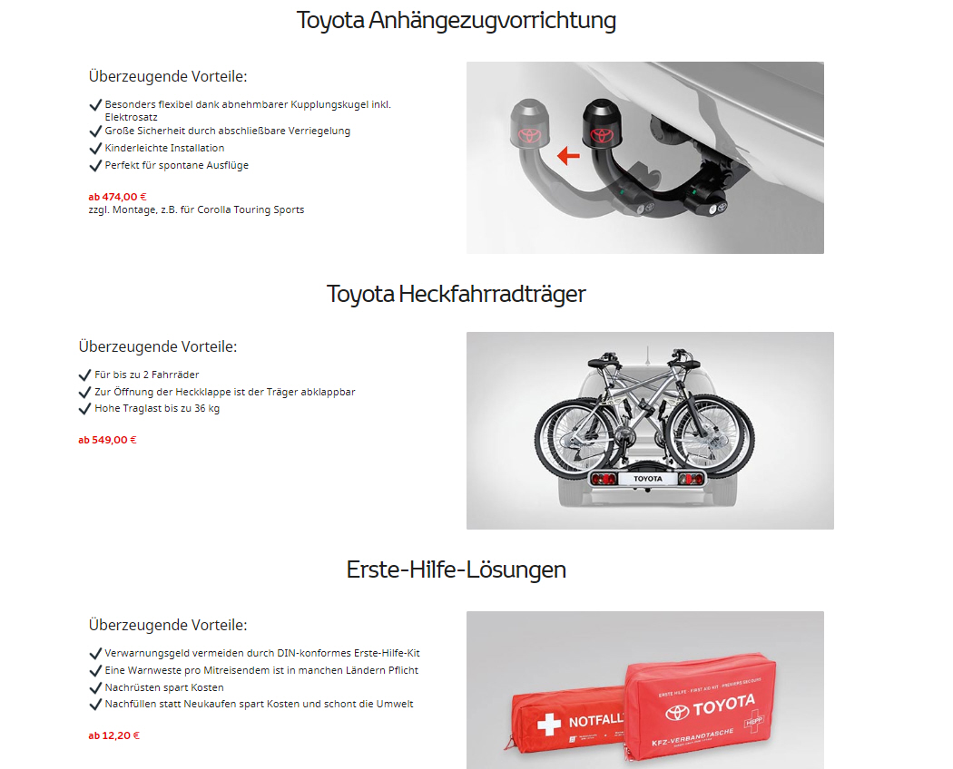
URL | Marke | Produkt | Maßnahme | Preis
URL | Toyota | Transport | Anhängezugvorrichtung, für Corolla TS | € 474,00
URL | Toyota | Transport | Heckfahrradträger | € 549,00
URL | Toyota | Sicherheit | Erste-Hilfe-Lösung | € 12,20

Slide 111
URL | Marke | Produkt | Maßnahme | Preis
URL | Toyota | Service | Klimaanlagenservice | € 99,00

Slide 112
URL | Marke | Produkt | Maßnahme | Preis
URL | Toyota | Navigation | Karten-Update | € 199,00

Slide 113
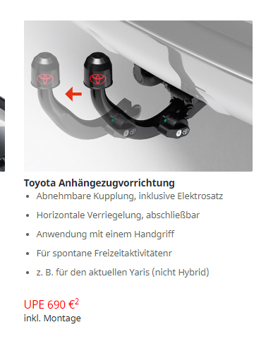
URL | Marke | Produkt | Maßnahme | Preis
URL | Toyota | Transport | Anhängezugvorrichtung | € 690,00

Slide 114
URL | Marke | Produkt | Maßnahme | Preis
URL | Toyota | Service | Kostenlose Windschutzscheiben-reparatur | € 0,00
URL | Toyota | Service | Ölwechsel, inklusive Ölfilter und -dichtung, Sicherheits-Check | € 69,00

Slide 115
URL | Marke | Produkt | Maßnahme | Preis
URL | Toyota | Service | Bremsbelagwechsel | € 129,00
URL | Toyota | Service | Stoßdämpferwechsel | € 178,00

Slide 116
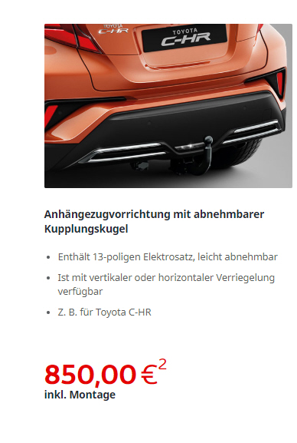
URL | Marke | Produkt | Maßnahme | Preis
URL | Toyota | Transport | Anhängezugvorrichtung mit abnehmbarer Kugel | € 850,00

Slide 117
URL | Marke | Produkt | Maßnahme | Preis
URL | Toyota | Transport | Anhängezugvorrichtung mit abnehmbarer Kugel | € 850,00

Slide 118
Volvo

Slide 119
URL | Marke | Produkt | Maßnahme | Preis
URL | Volvo | Check | Frühlingscheck inklusive Räderwechsel | € 49,00

Slide 120
VW

Slide 121
URL | Marke | Produkt | Maßnahme | Preis
URL | VW | Teile | Economy-Pakete für Fahrzeuge älter als 4 Jahre

Slide 122
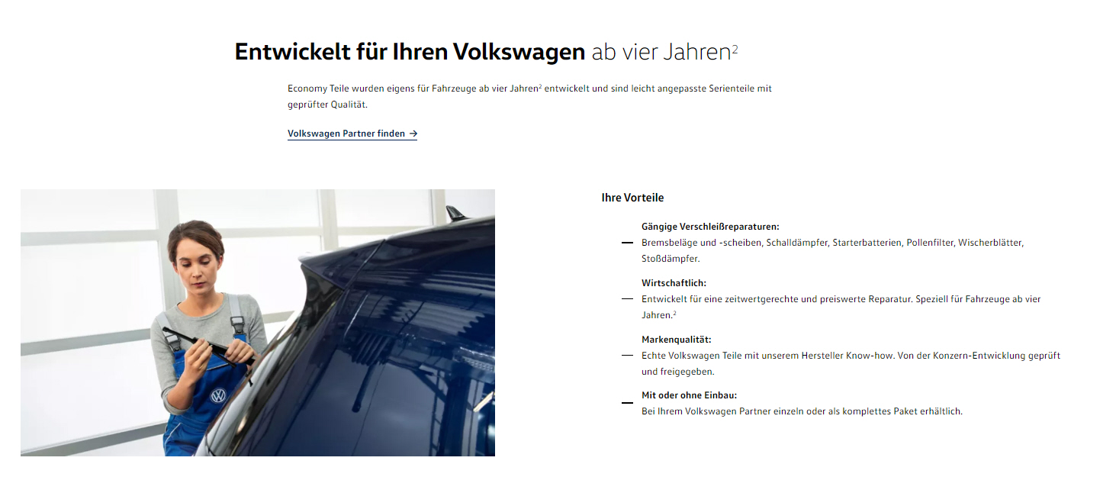
URL | Marke | Produkt | Maßnahme | Preis
URL | VW | Teile | Economy-Teile für Fahrzeuge älter als 4 Jahre

Slide 123
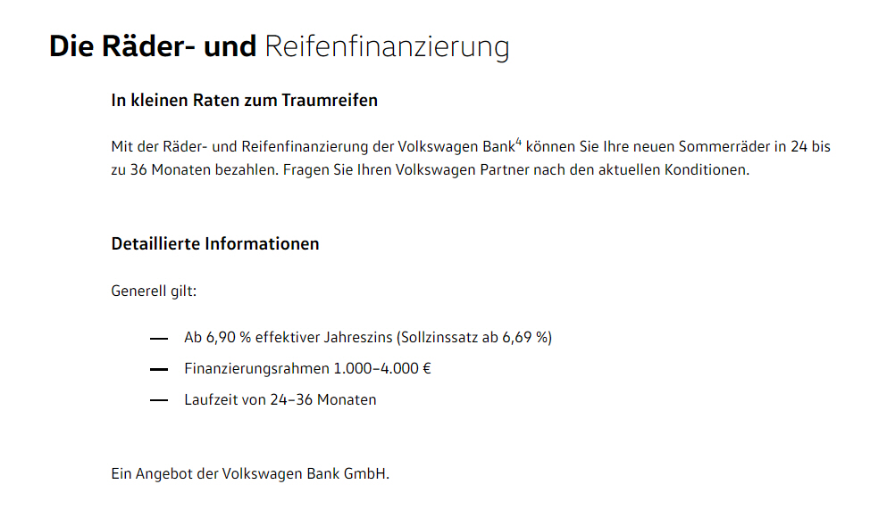
URL | Marke | Produkt | Maßnahme | Preis
URL | VW | Räder / Reifen | 6,9 % Räder- und Reifenfinanzierung

Slide 124
URL | Marke | Produkt | Maßnahme | Preis
URL | VW | Räder / Reifen | 6,9 % Räder- und Reifenfinanzierung

Slide 125
URL | Marke | Produkt | Maßnahme | Preis
URL | VW | Teile | Austauschteile mit bis zu 40 % Ersparnis

